Slide 1
Швейцарія

Slide 2
Презентацію підготував
Студент 3 курсу факультету менеджмент
Групи 6.0738-1 ГКТС
Лоцман Богдан

Slide 3
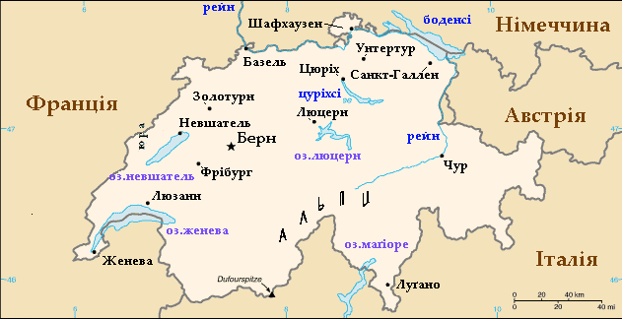
Географічне положення
Швейца́рія (Швайцарія, нім. die Schweiz, фр. la Suisse, італ.Svizzera, ), нейтральна конфедеративна республіка в Західній Європі.
Держава, розташована на стику Західної, Центральної та Південної Європи.
Протяжність кордонів: Країна має спільний кордон з ФРН - 346 км, Францією - 572 км, Італією - 734 км, Австрією - 165 та Ліхтенштейном - 41 км.
Офіційна назва країни – Швейцарська Конфедерація.

Slide 4
Туризм
Швейцарія є традиційною країною туризму, вона утримує в цій сфері міцні позиції в Європі. Наявність розвиненої туристичної інфраструктури, мережі залізниць і автомобільних доріг у поєднанні з мальовничою природою і вигідним географічним розташуванням забезпечує притік в країну значної кількості туристів, передусім німців, американців, японців, а останніми роками також росіян, індійців, китайців.
15 % національного доходу формується за рахунок туризму.

Slide 5
Основні показники розвитку міжнародного туризму у Швейцарії

Slide 6
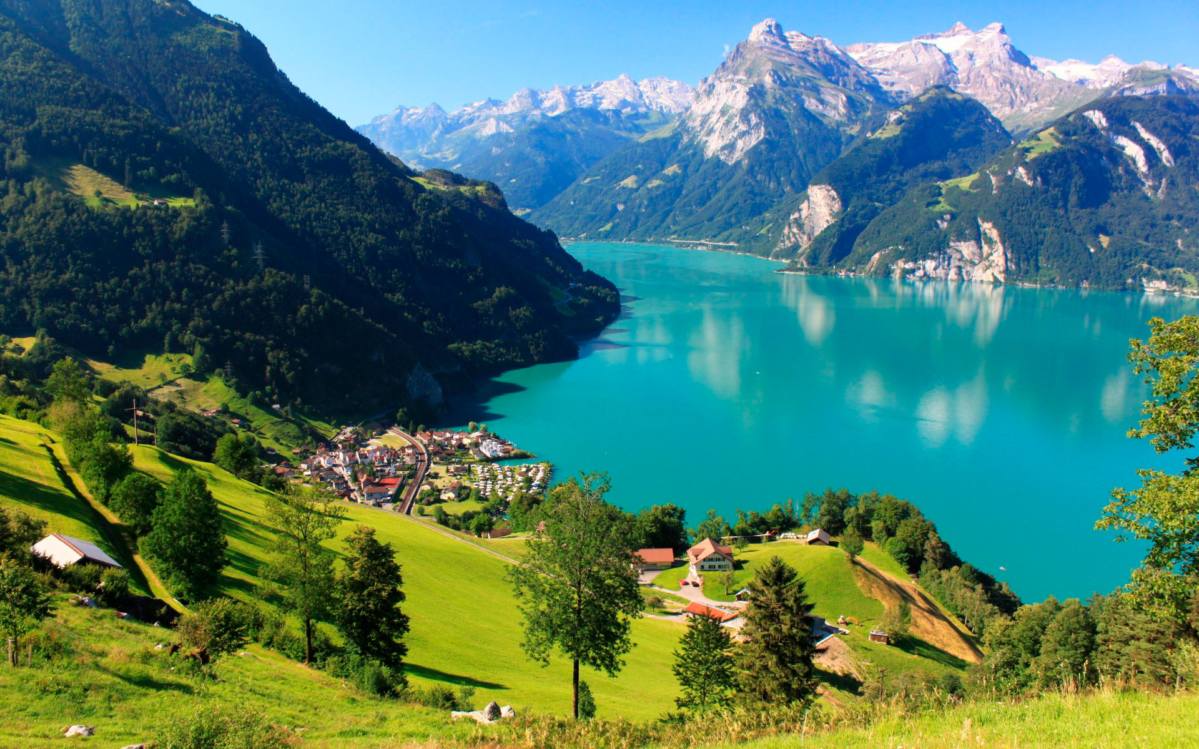
Територія: Загальна площа - 41 285 км², з яких 26,6 км² - продуктивні землі (9,4 - луки та поля; 0,7 - сади та виноградники; 5,6 - пасовища; 10,8 – ліси, 3,7 - вода). 2/3 території займають гірські масиви: на півдні - Альпи, у південно-західній частині - Юра, між якими розташоване Швейцарське плоскогір’я, де сконцентровані всі найбільші міста.

Slide 7
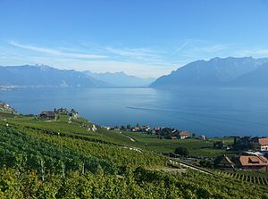
Клімат
У Швейцарії виражені кліматичні відмінності, зумовлені висотами, впливом сонця і вітрів. Клімат вологий, на плоскогір'ї — помірно теплий, в горах — холодний. Добові температури у низинах в середньому коливаються протягом року від 10 до 16° С, влітку вони підвищуються до 27° С і більше. Найспекотніший місяць — липень, найхолодніший — січень.
Вершини Альп покриті вічними снігами. Снігова лінія піднімається до 2700 м на західних схилах і до 3200 м на східних. Взимку температура опускається нижче 0°С на всій території країни, за винятком північного берега Женевського озера та берегів озер Лугано й Маджоре.

Slide 8
Рельєф
Юра – гірський регіон в північно-західній частині Швейцарії. Швейцарське плато або Міттельланд – центральна частина країни, затиснута між Альпами і Юрою. Являє собою горбисту рівнину.
Альпи – найбільший гірський масив Швейцарії, який займає 61% її території. Поділяються на Пеннинские Альпи, Лепонтинські Альпи, Ретійські Альпи та масив Берніна.
У плані рельєфу велика частина Швейцарії – гориста. Середня висота над рівнем моря перевищує 500 метрів. Найвища точка Швейцарії — пік Дюфур (4634 м), найнижча — озеро Лаго-Маджоре — 193 м.

Slide 9
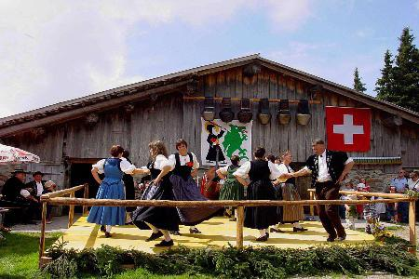
Населення
При цьому країна не має єдиної мови. Мовний склад: германошвейцарці (65%), франкошвейцарці (18%), італошвейцарці (10%). Тому найпоширенішою мовою, все ж, є німецька. У релігійному плані переважна більшість є християнами (половина з яких католики, а інша — протестанти).
Цікаво, що 90% населення Швейцарії відносить себе до етнічних швейцарців.

Slide 10
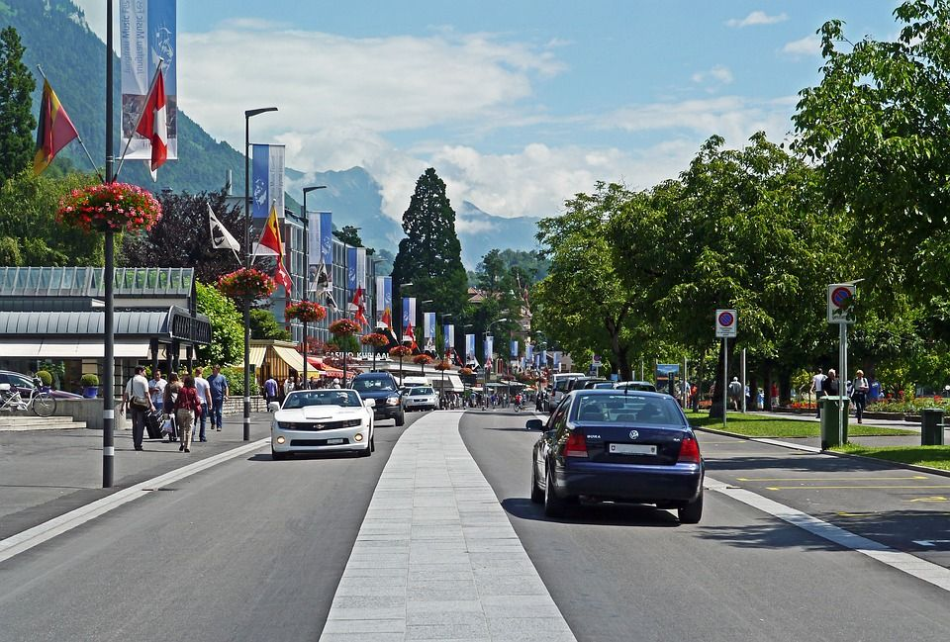
Транспорт
Для руху по автомагістралям Швейцарії необхідна віньєтка. Її вартість становить 40 франків і діє вона один рік. Штраф за відсутність віньєтки – 200 франків.
Швейцарія має одну з найбільш розвинених у Європі залізничних мереж, тому пересуватися по країні на поїзді дуже зручно. Також багато дуже мальовничих залізниць. Регулярне залізничне сполучення є майже з усіма сусідніми країнами Європи. Також у Швейцарії можна дістатися на автобусі з деяких держав Східної Європи, Іспанії та Португалії.

Slide 11
Міста Швейцарії та популярні напрямки
Столицею Швейцарії є Берн. Це мальовниче старовинне місто з красивим середньовічним історичним центром, який включений в список об’єктів Всесвітньої спадщини ЮНЕСКО.
Базель – культурна столиця Швейцарії з красивим старим містом і насиченим нічним життям. Це місто розташоване на річці Рейн на кордоні з Францією і Німеччиною.

Slide 12
Цюрих – найбільше місто та транспортний вузол Швейцарії. Є одним з найбільш динамічних швейцарських міст з красивою архітектурою, великою кількістю розваг і можливостей для дозвілля.
Женева – столиця однойменного кантону, розташована на березі мальовничого Женевського озера. Це місто банків і музеїв, парків і галерей, в якому розташована штаб-квартира ООН в Європі.

Slide 13
Старе місто Люцерн розташоване на березі мальовничого озера, оточеного горами. Являє собою середньовічне ядро зі старовинними будинками, мостами та пам’ятками.
Замок Шильон в Монтре – чудовий замок на березі Женевського озера. Був побудований в 12 столітті і довгий час залишався резиденцією Савойської династії.

Slide 14
Сен-П’єр – кафедральний собор, перлина старого міста Женеви. Був побудований в 12 столітті та містить велику кількість романських і готичних елементів.
Собор Нотр-Дам – найвидатніший приклад швейцарської готики, грандіозний середньовічний кафедральний собор, розташований в Лозанні.

Slide 15
Маттерхорн – одна з найвідоміших гір Європи. Цей легендарний пік розташований в Пеннінських Альпах і має висоту 4478 м.
Юнгфрауйох – одна з найпопулярніших природних пам’яток Швейцарії. На висоті 3445 метрів розташована обсерваторія і оглядовий майданчик, а також найбільший льодовик у Європі та знаменита стежка до гори Ейгер. Біля підніжжя гір розташований мальовничий гірськолижний курорт Гріндельвальд.

Slide 16
Інтерлакен – один з найпопулярніших літніх курортів Швейцарії, розташований між мальовничими озерами. Пропонує понад 45 мальовничих гірських залізниць, канатних доріг і підіймачів.
Санкт-Моріц – один з найвідоміших гірськолижних курортів Швейцарії. Розташований серед красивих альпійських озер, зубчастих вершин і лісів.

Slide 17
Корисна інформація
Різниця в часі з Україною – (-1 год);
Грошова одиниця - швейцарський франк (CHF) 1 швейцарський франк = 30,41 грн (станом на 26.04.2021);
Телефонний код країни - +41;
Адреса та номери телефонів закордонної дипломатичної установи відповідальності Посольство України в Швейцарській Конфедерації та Князівстві Ліхтенштейн (за сумісництвом) Адреса - Feldeggweg 5, CH-3005 Bern;
Номер телефону +41 31 352 23 16 Номер гарячої лінії +41 78 654 56 61 Електронна адреса emb_ch@mfa.gov.ua Посилання на сайт ЗДУ http://switzerland.mfa.gov.ua

Slide 18
Корисна інформація
Режим поїздок для громадян України Режим в’їзду: Візовий – для власників звичайних паспортів громадянина України для виїзду за кордон (крім дипломатичних, службових паспортів України). Безвізовий (з 11 червня 2017 р.) – для власників біометричних паспортів громадянина України для виїзду за кордон. Посольство Швейцарії в Україні Адреса: вул. Козятинська 12, м. Київ, 01015 Україна Номери телефону: +380 44 281 61 28 (інформація з візових питань не надається); +380 44 590 44 85 (інформація з візових питань: понеділок – четвер 15.00-16.30)

Slide 19
Корисна інформація
Митні правила Наступні категорії товарів звільняються від мита, якщо ввозяться у таких максимальних кількостях:
М’ясо, вироби з м’яса, риба, інші морепродукти – 1 кг (забороняється імпорт продуктів даної категорії, які вироблені поза межами ЄС та/або Норвегії);
Масло і вершки (з жирністю 15% і більше) – 1 кг/літр (забороняється імпорт продуктів даної категорії, які вироблені поза межами ЄС та/або Норвегії);
Олії, жири, маргарин для вживання у їжу – 5 кг/літрів (забороняється імпорт продуктів даної категорії, які вироблені поза межами ЄС та/або Норвегії);
Алкогольні напої (міцністю до 18%) – 5 літрів (вік особи має бути не нижчим за 17 років);
Алкогольні напої (міцністю понад 18%) – 1 літр (вік особи має бути не нижчим за 17 років);
Тютюнові вироби (цигарки/сигари) – в сумі не більше 250 одиниць (вік особи має бути не нижчим за 17 років);
Тютюнові вироби (інше ніж цигарки/сигари) – в сумі не більше 250 гр. (вік особи має бути не нижчим за 17 років);Пальне, заправлене у бак ТЗ та 25 літрів у запасній каністрі;
Готівка, валюта та цінні папери – необмежено (проте, якщо сума перевищує 10000 шв. франків (СHF), в рамках боротьбі з відмиванням грошей митні органи можуть додатково запитати про походження грошей).
Годинники, ювелірні вироби – вартість в сумі не повинна перевищувати 300 шв. франків. (за умови, що особа в’їжджає з туристичною метою).
При виявленні митними органами годинників та/або ювелірних виробів, що є підробкою або реплікою відомих брендів, така продукція вилучається та знищується.

Slide 20
Корисна інформація
Подорожі автомобілем Для в’їзду на територію Швейцарії необхідно мати дійсне посвідчення водія. Користування магістралями (автобанами) транспортними засобами загальною вагою до 3,5 тон є предметом оподаткування, що здійснюється за допомогою спеціального стікера Vignette (freeway tax sticker), що приклеюється на лобове скло автомобіля та діє упродовж року. Стікер можна придбати здебільшого у прикордонних пунктах пропуску, на заправних станціях та у поштових відділеннях. Його вартість складає 40 шв. франків (дійсний до 31 січня наступного року). На дорогах Швейцарії діє правосторонній рух. Якщо не вказано інше, транспортні засоби, що наближаються праворуч, мають пріоритет на площах і на перехрестях. На перехрестях з круговим рухом транспортні засоби, які знаходяться вже на перехресті з круговим рухом, мають переважне право проїзду. Дорожні знаки відповідають міжнародним правилам дорожнього руху. Особливу увагу на дорозі у населених пунктах та поза їх межами необхідно приділяти пішоходам та велосипедистам (велотранспорт є дуже популярним та поширеним видом пересування). У Швейцарії на всіх видах автотранспорту, що рухається, увімкнене ближнє світло фар є обов’язковим, в тому числі у денну пору доби. Максимальна швидкість руху на автомагістралях (автобанах) складає 120 км/год. Для автотранспорту з причепом (трейлером) – 80 км/год. Максимальна швидкість руху на кантональних дорогах поза межами населених пунктів складає 80 км/год. Максимальна швидкість руху в межах населених пунктів складає 50 км/год. Перевищення швидкості руху фіксується автоматично за допомогою фотокамер. Використання ременів безпеки всіма пасажирами та дитячих крісел є обов’язковим. В Швейцарії забороняється використовувати мобільний телефон водієм під час руху транспортного засобу, за винятком використання гучномовного обладнання або навушників. Для особистого користування (терміном до 1-го року) громадяни можуть ввозити на територію Швейцарії автомобіль з іноземною реєстрацію без необхідності розмитнення.

Slide 21
Корисна інформація
У Швейцарії дуже розмірений і тихий спосіб життя. У громадських місцях діють прийняті правила поведінки, характерні для європейських країн. На публіці громадяни поводяться досить стримано, проте на відпочинку розкуті.
Повага до приватного життя – ключова особливість місцевого суспільства. В період з 22.00 до 07.00 слід дотримуватися тиші.
Етикет спілкування в Швейцарії передбачає форми звернення «пан» і «пані», звертатися до людини по імені вважається ознакою фамільярності.
Швейцарці обмінюються рукостисканням при зустрічі та прощанні. При розмові потрібно бути ввічливим та тактовним. Розмовляючи з незнайомцями, слід уникати тем приватного характеру, розмов про сімейне та особисте життя.
Під час спілкування швейцарці використовують максимально коректні та нейтральні обороти, є доброзичливими та посміхаються.
Швейцарія – це країна з високим рівнем життя та добробуту населення і характеризується відносно низьким рівнем злочинності. Водночас, як і в інших країнах Європи, туристам потрібно остерігатися крадіжок на головних залізничних вокзалах, у громадському транспорті (особливо у потягах), з власного автотранспорту, на вулицях великих міст при масових скупченнях людей. Особливо багато крадіжок трапляється у періоди туристичних сезонів, а також під час проведення в Швейцарії міжнародних виставок і конференцій, масових заходів культурного та розважального характеру. Значна кількість такого роду злочинів відбувається в перші години після прибуття туристів авіарейсами до Швейцарії, зокрема, у містах Женева, Цюріх та Базель, де є міжнародні аеропорти.

Slide 22
Дякую за увагу!

